Slide 1

Kommunikationsar
Geprüft von:
Prof. Dr. Elmar Wings
Dipl.-Ing. Thomas Peetz
Vorgetragen von: Mohamed Lamjed
Romdhani

Slide 2
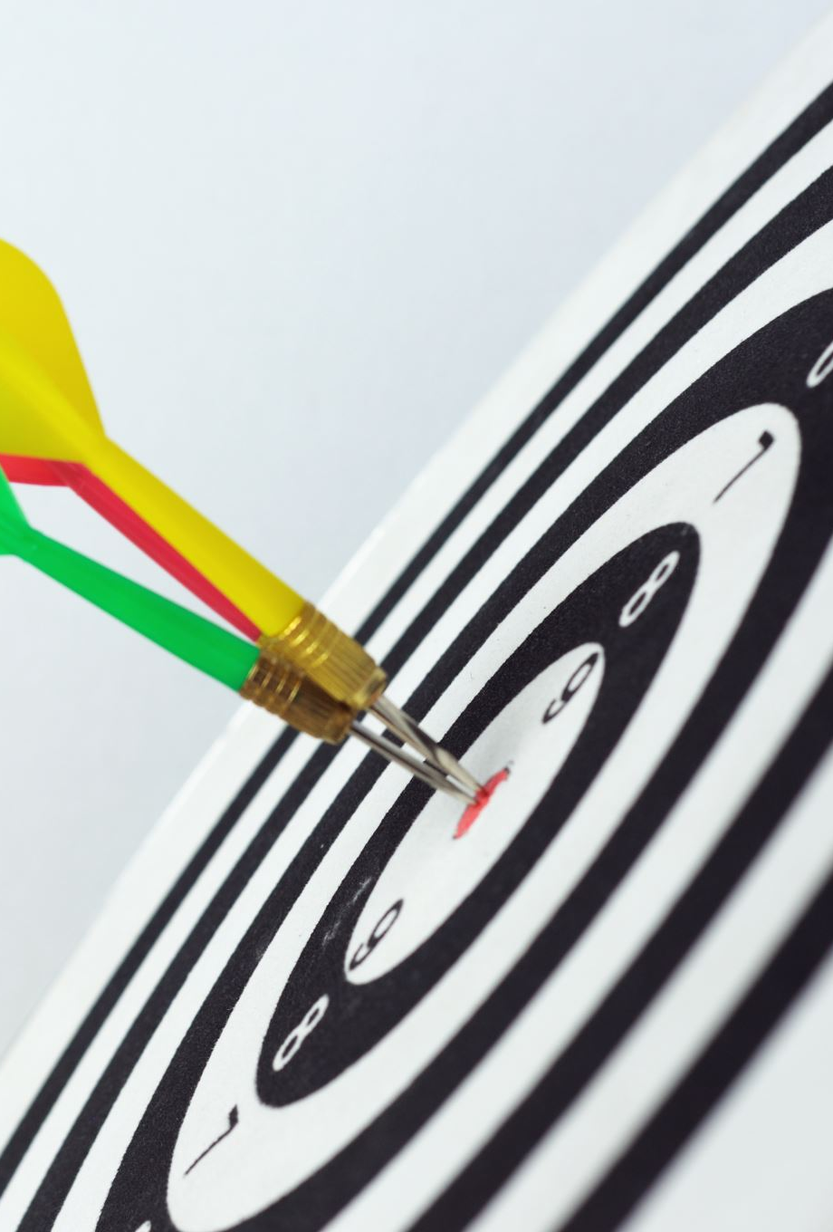
Inhalt
Einleitung
Kommunikationsprotokoll: OPCUA
Kommunikation zwischen dem BECKHOFF IPC und dem Computer
Ziel der nächste Wochen
Quellen

Slide 3



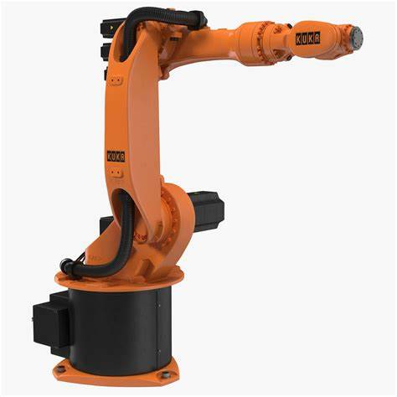
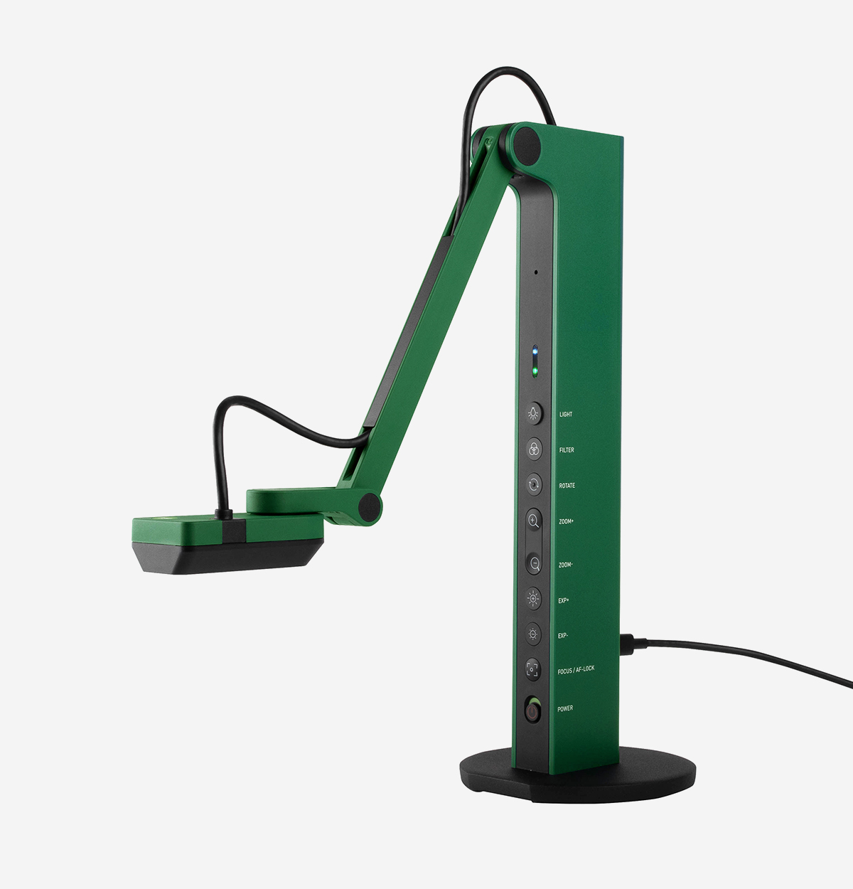
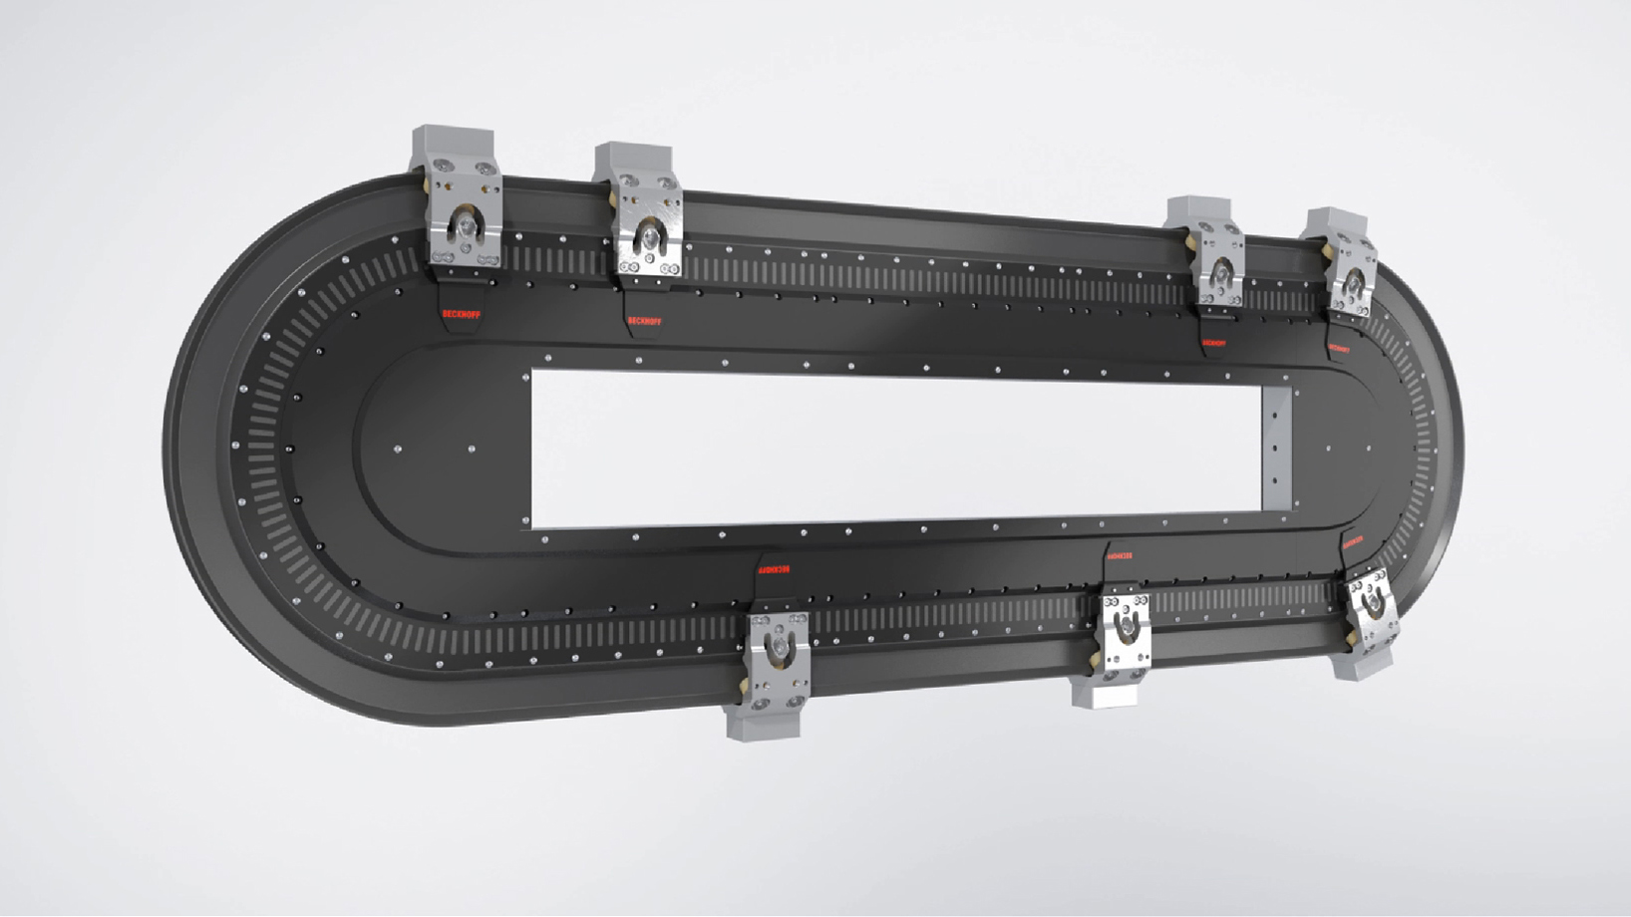
Einleitung
Kuka Roboter
IPC Beckhoff
Ipevo Camara
Twincat 3
[2]
[1]
[3]

Slide 4
Kommunikationsprotokoll: OPCUA
Was ist ein OPCUA??
„Open Platform Communications“ :Datenaustauschstandard für die industrielle Kommunikation. (Maschine-zu-Maschine oder PC-zu-Maschine-Kommunikation).
„Unified Architecture“:beschreibt die Möglichkeit den Kommunikationsstandard plattformunabhängig auf Basis von verschiedenen Betriebssystemen zu nutzen.
[4]

Slide 5
OPC UA
Laptop
Software
SPS
Raspberry pi
Raspberry pi
Laptop
Anfrage
Server
Client
Sensoren
Lesen/ schreiben
Aktoren
Antwort

Slide 6
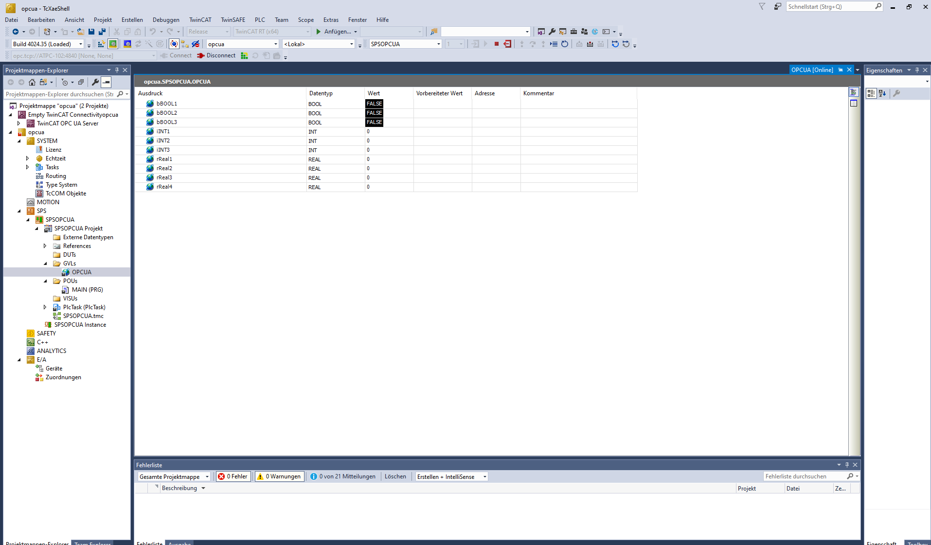
Kommunikation zwischen dem BECKHOFF IPC und dem Computer
OPCUA Server: Twincat 3

Slide 7
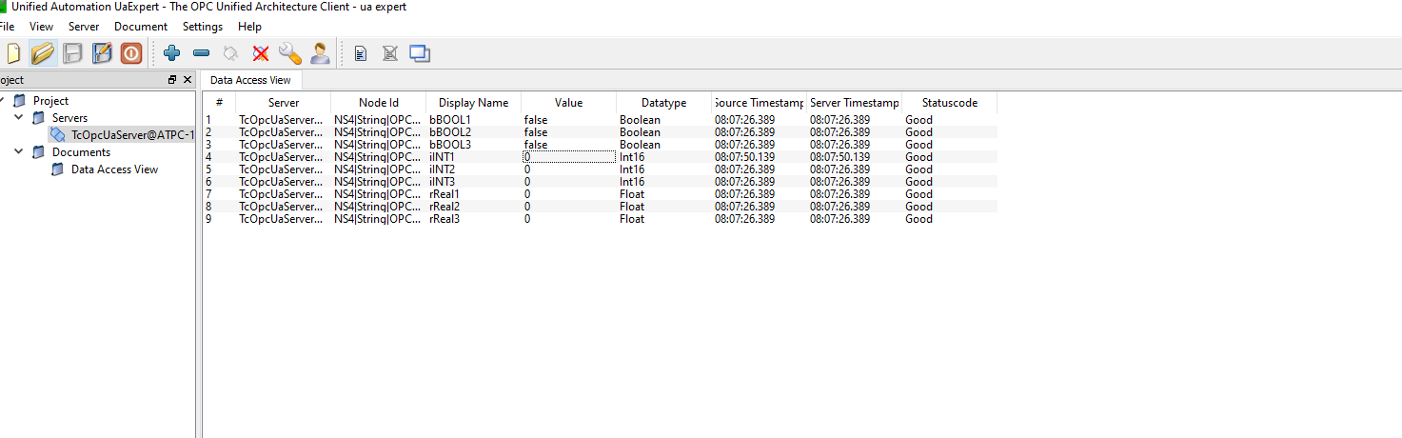
UA Expert Client

Slide 8
Ziel der nächste Wochen
Steuerung der XTS durch Beckhoff.
Ein Farberkennung Programm entwickeln.

Slide 9
Literaturverzeichnis
[1]: https://www.pinterest.de/pin/kuka-robot-kr-163-3d-model-ad-robotkukakrmodel--625789310707482590/. abgerufen am 18.12.2022.
[2]: https://www.beckhoff.com/en-en/company/news/multimedia-detail_283697.html. abgerufen am 18.12.2022.
[3]: https://store.ipevo.com/IPEVO-VZ-R-HDMIUSB-8MP-Document-Camera_p_22.html. abgerufen am 18.12.2022.
[4]: https://www.welotec.com/de/was-ist-opc-ua/. abgerufen am 19.12.2022.

Slide 10

Vielen Dank für Ihre Aufmerksamkeit

